Slide 1
Text-to-SQL Agent
Tự động chuyển đổi ngôn ngữ tự nhiên sang SQL và truy vấn cơ sở dữ liệu
Tác giả: Huyền Trang— 14/6

Slide 2
Mục tiêu dự án
Tự động hóa việc truy vấn cơ sở dữ liệu bằng ngôn ngữ tự nhiên.
Kết hợp LLM (Gemini) với SQLite để:
- Hiểu câu hỏi bằng tiếng Việt/Anh
- Tạo câu SQL tương ứng
- Trả về kết quả và câu SQL truy vấn

Slide 3
Kiến trúc tổng quan
Người dùng nhập câu hỏi ➝
LLM Gemini phân tích và sinh SQL ➝
Thực thi SQL trên SQLite ➝
Trả về kết quả + truy vấn SQL
✅ Sử dụng:
- ChatGoogleGenerativeAI từ langchain_google_genai
- create_sql_agent từ LangChain
- SQLDatabase và SQLHandler để ghi nhận truy vấn SQL

Slide 4
Code chính (rút gọn)
agent = create_sql_agent(
llm=self.llm, db=self.db, verbose=True,
memory=self.memory,
agent_executor_kwargs={'return_intermediate_steps': True})
class SQLHandler(BaseCallbackHandler):
def on_agent_action(self, action, **kwargs):
if action.tool in ['sql_db_query', 'sql_db_query_checker']:
self.sql_result.append(action.tool_input.strip())

Slide 5
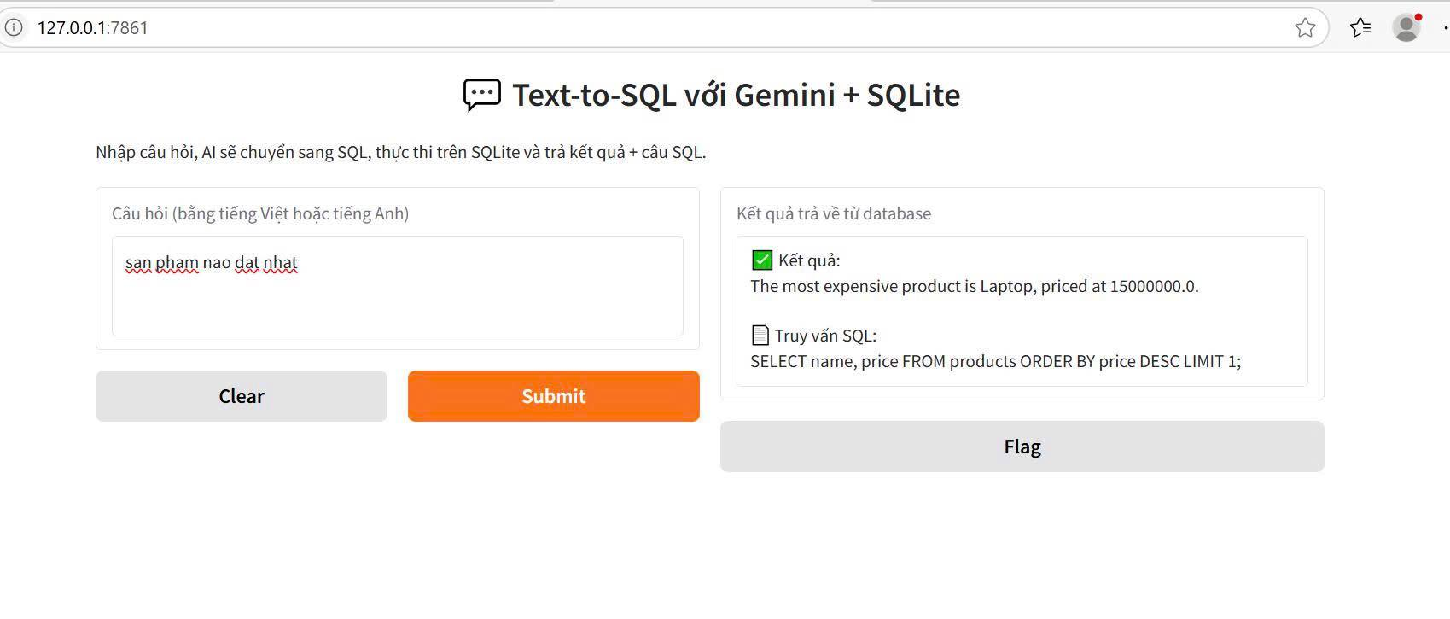
Giao diện Demo
Câu hỏi: 'sản phẩm nào đắt nhất'
SQL: SELECT name, price FROM products ORDER BY price DESC LIMIT 1;
Kết quả: Laptop, giá 15,000,000 VND

Slide 6
Lợi ích
- Không cần kiến thức SQL để truy xuất dữ liệu
- Hỗ trợ song ngữ: tiếng Việt và tiếng Anh
- Triển khai nội bộ dễ dàng với SQLite
- Có thể mở rộng cho PostgreSQL, MySQL, BigQuery...

Slide 7
Hướng phát triển
- Tích hợp thêm bảo mật và xác thực truy vấn
-- Hỗ trợ đa mô hình LLM như GPT-4, Claude, v.v.

